Slide 1
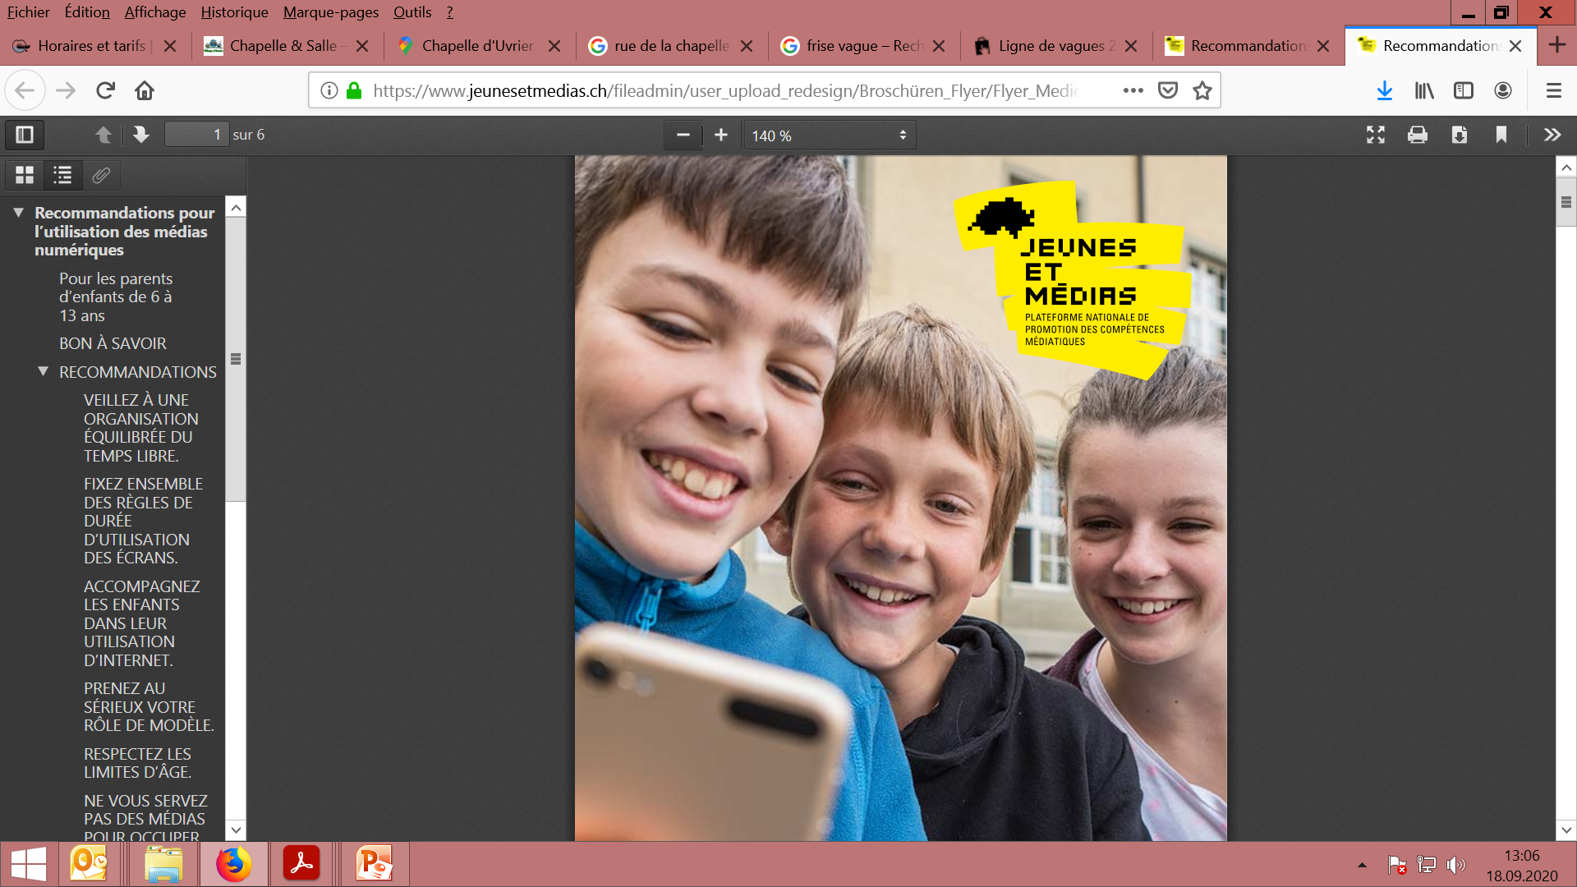
Les Risques liés à l’usage d’internet
et des réseaux sociaux;
Le rôle des parents
Présentation:
Florence Salamin De Ieso Déléguée à la jeunesse
À l’Association
des communes de
Crans-Montana
Notes:
Présentation:
Déléguée à la jeunesse et à l’intégration à l’ACCM
Plusieurs casquettes:
Mise sur pied de projet d’amélioration de l’intégration des adultes migrants (cours de français, projet d’accueil des nouveaux arrivants: Tandem
Jeunesse: Soutenir les projets des jeunes dès l’âge du cycle. (une comédie musical, un tournoi de foot,…)
Projets de prévention Netcity = Module de prévention sur les risques liés à l’usage d’internet.

Slide 2

Données personnelles
Contenus Choquants
RDV
Sollicitations sexuelles
Photos
Harcèlement
Information
Notes:
Les enfants vont déjà beaucoup sur internet et ce qu’ils aiment faire c’est chercher des informations, jouer, communiquer. C’est vraiment plein de merveilleuses opportunités.
Avec ce module de prévention dans les classes, on parle des risques avec eux, grâce à un jeu interactif.
Voilà les principaux thèmes abordés avec les enfants. Cela donne une première idée des conseils que les parents peuvent donner à leurs enfants.
Données personnelles
Att. dans les jeux quand on crée un pseudo, ne pas mettre d’infos personnelles. (ex. Laura2010) Personnes malveillantes utilisent l’info pour par ex. rentrer en contact.
Att. Aux informations diffusées (coordonnées, textes, photos, vidéos). Elles laissent des traces sur le net.
Contenus choquants
En surfant il est facile de tomber sur des contenus choquants. Les enfants ne sont en général pas responsables. Sauf s’il continue à diffuser plus loin des images choquantes qu’ils ont eux même reçu ou vu.
Beaucoup sont déjà tombés sur du contenu choquant (qui fait peur, ou de la pornographie, de la violence)
Certains contenus peuvent parfois même être illégaux.
Le conseil aux enfants: Quitter le site et en parler à un adulte de confiance.
RDV
On ne sait pas qui se cache derrière l’écran
Le conseil: ne pas accepter de rdv d’inconnu ou y allez toujours accompagné d’un adulte.
Sollicitations sexuelles
Des personnes malveillantes qui leur demandent de se déshabiller devant la webcam, ou prendre une photo.
Même conseil: quitter le site et avertir un adulte en qui on a confiance
Photos
On prend une photo seulement si l’autre l’autorise! Pour la diffuser sur internet il faut obtenir l’accord de la personne et si celle-ci à moins de 18 ans, il faut l’accord des parents
Harcèlement
S’acharner de manière répétée sur une personne est interdit, les injures comme dans la vie réelle sont interdits! Ca peut même constituer un motif de plainte pénale - à déposer avec l’aide des parents
Info
Informations à vérifier! Sur le net il n’y a pas que des vérités.
Avec ces infos, les enfants apprennent à:
Penser et agir de manière responsable
Considérer les médias d’un œil critique
et reconnaître les dangers
Dire stop et chercher de l’aide
Vous avez vu qu’un des conseils qui revient fréquemment c’est : en parler avec un adulte de confiance. C’est pourquoi il est important que vous ayez un dialogue sur le sujet avec vos enfants afin qu’ils sachent qu’ils peuvent en parler avec vous sans crainte.

Slide 3
Internet, c’est comme une grande ville...
Quartiers tranquilles
Personnes bienveillantes
Zones piétonnes
Places de jeux
Sécurité
...
Ruelles sombres
Personnages inquiétants
Rues dangereuses
Quartiers chauds
Criminalité
...
Notes:
On peut faire aussi le parallèle avec le fait de laisser son enfant aller à l’école tout seul. Il y a des risques, mais vous l’avez prévenu de ces risques, vous lui avez montré les bons comportements à adopter, vous lui avez demandé de respecter les règles, notamment celle de la circulation (comment traverser la route mais aussi de ne pas suivre des inconnus) Et alors ils ont acquis des compétences pour sortir en relative sécurité.
C’est avec cette même prévenance que les parents doivent accompagner les enfants dans la découverte d’Internet.

Slide 4
Opportunités et risques
Connexion permanente
Information libre
Communication illimitée
Instantanéité des infos
Meilleurs logiciels
Consommation simplifiée
Stress, perte de contrôle
Violence, porno, extrémisme
cyberharcèlement, cyberintimidation, grooming
Sphère privée exposée
Virus dangereux
Abus facilité
Notes:
Stress (être toujours à disposition, répondre aux sms, mail, téléphone tout de suite) Par ex. Les groupes what’s up où il faut suivre les conversations pour ne pas être largué.
Perte de contrôle, dans l’idée de devenir addict, ou no life (sans vie réel). on perd la notion du temps assez facilement.
Le fait de jouer en ligne ou de passer beaucoup de temps sur Internet n’indique pas en soi une dépendance. Comme pour toute addiction, il n’y a dépendance que lorsque le sujet subit une perte de contrôle conséquente et en souffre.
Chez les enfants, l’important c’est le rapport entre le temps d’utilisation des médias et les autres activités de loisirs. Mais aussi, il semble important de déterminer les contenus utilisés et les raisons.
Conseil: c’est vraiment bien si les parents peuvent limiter le temps passé devant l’écran, afin d’éviter que cela devienne une habitude, notamment lorsque les enfants s’ennuient. J’aime bien cette phrase qui dit: De l’ennui naît la créativité…
S’intéresser à ce que les enfants font sur ces écrans, c’est primordiale.
Photos, vidéos choquantes. Exemple: Un enfant de 6ème qui faisait des recherches sur Roger Federer (c’est un fan) est tombé involontairement sur une image pornographique. Cette image l’a choqué et il n’arrivait plus à dormir le soir, elle était toujours présente à son esprit. Il ne voulait pas parler à ces parents de peur de se faire engueuler et par honte d’expliquer ce qu’il a vu. Sa maman qui a vu que quelque chose ne se déroulait pas comme d’habitude, à essayer d’établir un dialogue avec son fils et finalement il s’est senti en confiance et a pu parler de ce qu’il avait vu. Ensuite, ça a été beaucoup mieux; l’image s’est quelque peu estompée et à finit par arrêter de l’obséder.
Conseil: Dites à vos enfants qu’ils peuvent venir vous parler s’ils sont pertubé par quelques choses qui s’est passé sur internet sans risque de se faire tuer ou engueler.
3. Cyberintimidation

Slide 5

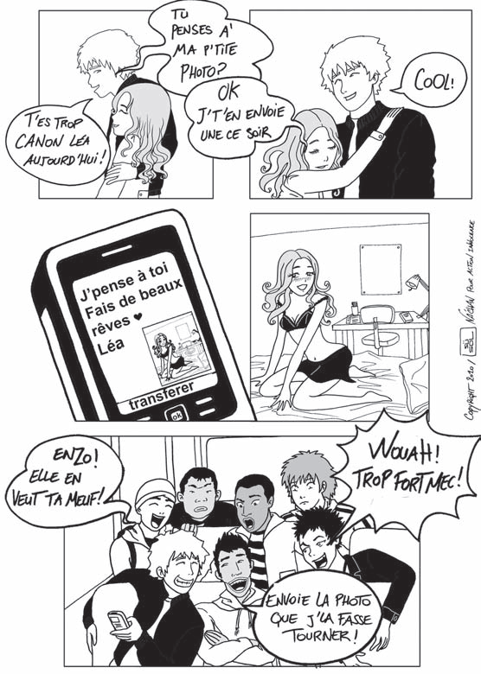
Cyberintimidation / Cyberharcèlement
Notes:
= diffuser de manière intentionnelles des texte, des images, des films offensants par le biais des moyens de communication moderne (natel, tchat, réseaux sociaux, youtube, forums, blog) dans le but calomnier, ridiculiser, persécuter les personnes.
On connait les tête de turque, bouc émissaire dans la cours d’école par exemple… Et si ça commence souvent dans la cours d’école ou en tout cas dans la vie réel, ces intimidations peuvent continuer sur internet, chez lui, dans sa chambre… Pour exemple, une fille âgée de 14 ans est devenue dépressive et a songé à se suicider, après que ces camarade de classe ont fait de sa vie un enfer. Ils l’ont ignorée, raillée, blessée, menacée, insultée, humiliée, martyrisée. Si cet histoire commence dans la vie réelle, elle continue et se propage vitesse grand V sur Internet (Image 1)
Conseil: Etre attentif aux changements de comportement de vos enfants et les inciter à se confier à un adulte auquel ils ont confiance.
(image 2) La photo était destinée à son petit ami uniquement, mais finalement la photo tourne sur le net, et elle n’a plus le contrôle de cette image. Et sa cyberréputation est mise en jeu. Et sera difficile de la faire changer.
Conseil: Réfléchir aux images qu’on envoie. Les amis d’aujourd’hui ne seront peut-être pas ceux de demain
Autres exemples de cyberintimidation: des jeunes qui ouvre un groupe sur facebook, contre un prof, avec des commentaires, du style: on veut tous lui casser la gueule…
Ou encore il n’est pas rare que des vidéos de bagarre qui circulent et se propagent très rapidement.
Si d’un autre côté s’il y a des harcelés, il y a aussi des harceleurs. Et parce qu’on veut appartenir à un groupe, ou parce qu’on pense que c’est juste pour rigoler, ou parce qu’on a l’impression d’être anonyme derrière l’écran, ou encore parce on ne mesure pas les conséquences de nos actes, on peut assez rapidement se retrouver dans la peau de celui qui harcèle.
Conseil: Comme dans la vrai vie, vous aspirez sûrement à transmettre des valeurs à vos enfants, comme le respect, la tolérance ou l’empathie. Expliquez à vos enfants que la toile est un espace public et que vous attendez le même comportement de leur part autant dans le réel que dans le virtuel.
De plus, tout ce qui est fait en groupe ou cautionner contre un individu seul est un acte de lâcheté. Le harcèlement n’est pas un jeu, il est puni par la loi. Nous reviendrons sur les lois plus tard.

Slide 6
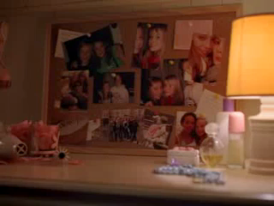
Notes:
Une petite vidéo de prévention pour illustrer ce que je viens d’expliquer sur le cyberharcèlement.

Slide 7
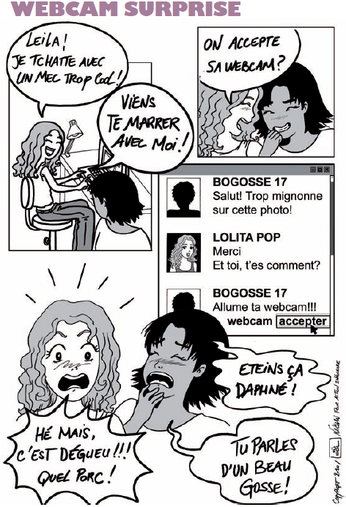
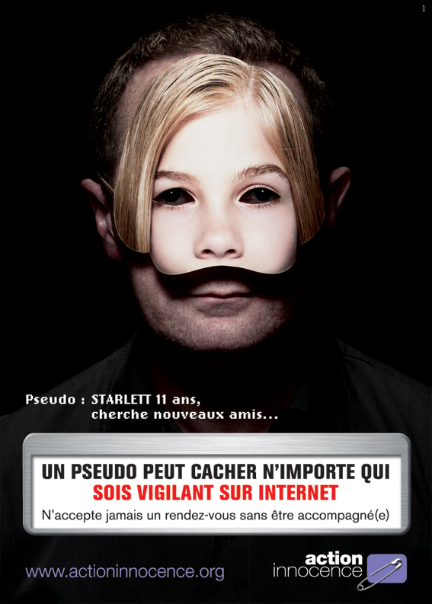
Grooming/Sollicitations sexuelles
Notes:
On parle de cybergrooming ou grooming lorsqu’un adulte contacte un enfant sur Internet dans un but sexuel. Cela commence par un dialogue via Internet apparemment anodin, tout au moins au début. La conversation d’abord est légère pour gagner la confiance de ses victimes et pour soustraire des informations qui lui permettra ensuite de les mettre sous pression. Ensuite la conversation change de ton, il pose des questions intimes, demande de se déshabiller devant la caméra en proférant la menace de divulguer les infos ou photos que la personne lui a fourni plus tôt.
Conseil: sans dramatiser, il faut parler à vos enfants de ce risque et leur dire qu’ils peuvent s’en craindre venir vous en parler.

Slide 8
Opportunités et risques
Connexion permanente
Information libre
Communication illimitée
Instantanéité des infos
Meilleurs logiciels
Consommation simplifiée
…
Stress, perte de contrôle
Violence, porno, extrémisme
cyberharcèlement, cyberintimidation,Grooming
Sphère privée exposée
Virus dangereux
Abus facilité
…
Notes:
4. Sphère privée exposée. Surtout c’est l’effet ricochet de l’information. Elle se propage avec rapidité grâce à la démultiplication des contacts.
Nos données personnelles ne sont justement plus personnelles une fois sur le net. Et ces infos peuvent être utilisées par des personnes malveillantes.
Conseil: toujours se demander ce qu’il est judicieux de divulger sur internet: photos, vidéos, informations.

Slide 9

Notes:
Pour illustrer l’importance de réfléchir aux données personnelles à divulguer je vous passe cette petite vidéo
C’est un exemple extrême parce qu’il y a toutes une batterie d’informaticiens qui cherchent ces infos, mais elle montre bien qu’on laisse notre trace sur le Net.

Slide 10
Opportunités et risques
Connexion permanente
Information libre
Communication illimitée
Instantanéité des infos
Meilleurs logiciels
Consommation simplifiée
…
Stress, perte de contrôle
Violence, porno, extrémisme
cyberharcèlement, cyberintimidation,Grooming
Sphère privée exposée
Virus dangereux
Abus facilité
…
Notes:
Je passe un peu plus rapidement sur ces deux derniers points:
5. Ex. On clique pour télécharger un nouveau logiciel afin de transformer ses cd en mp3 gratuitement, ou pour télécharger des vidéos youtube en mp4, et parfois on peut tomber sur des logiciels qui ont des virus. Ou alors, certains sites vous ouvrent d’un coup une multitude de fenêtres surgissantes (pop up), ex: vous avez gagné un Ipad ou Lara veut parler avec toi, clique-ici)
Conseil: Vérifier avant de télécharger des logiciels que votre anti-virus et votre pare-feu (firewall) soient à jour et Télécharger avec vos enfants les nouveaux logiciels.
6. Par exemple avec les tablettes, on peut chercher des applications et les télécharger sur l’app store. Bien que certaines sont gratuites, beaucoup d’entre elles sont payantes, ou alors gratuites au début mais pour progresser dans le jeu ou pour avoir plus de fonctionnalités sur l’application, il faut passer à la caisse.
Il y a aussi toutes les conditions générales que personne ne lit et qu’on accepte. Et là il y a un risque de conclure sans s’en rendre compte des abonnements payants.
Conseil: Apprenez à vos enfants à ne pas cliquer n’importe où s’en comprendre ce que cela implique.

Slide 11
Heureux et futés, les enfants de l’ère numérique
…développent de nouveaux intérêts grâce aux médias
…étendent leurs connaissances par une consommation de médias ciblée
…sont créatifs et participent à l’aménagement de leur univers médiatique
…communiquent avec des gens dans le monde entier
…savent se soustraire aux dangers d’Internet
…ne passent pas tout leur temps à utiliser des médias
Notes:
De nos jours, les médias numériques sont indissociables de la vie des enfants et des jeunes. Dans le meilleur des cas, ils enrichissent leur univers, leur offrent de nouvelles opportunités et des expériences multiples. Mais pour cela, enfants et adolescents doivent acquérir des compétences médiatiques qui leur permettent d’utiliser les nouveaux outils de manière profitable, créative, constructive, critique et responsable. Le bonheur et l’ingéniosité des enfants ne dépendent pas seulement de l’usage qu’ils font des médias, mais aussi de leur façon de gérer leur temps à l’école et d’occuper leurs loisirs. Il doivent pouvoir faire un maximum d’expériences en dehors de l’univers numérique

Slide 12
Conseils généraux pour les parents
L’absence de télévision, d’ordinateur, de tablette et de natel dans la chambre de l’enfant permet de s’assurer de la durée d’utilisation et de son contenu.
Discuter des limites et des règles d’utilisation (temps, horaires, activités,…)
Installer un logiciel de contrôle parental sur tous les appareils le permettant
S’intéresser aux activités qu’apprécient vos enfants sur le net.
Notes:
Les enfants se révèlent bien souvent plus doué dans l’utilisation des médias numériques que leurs parents. Mais s’ils maîtrisent la technique, cela ne garantit pas qu’ils l’utilisent de manière responsable. Les parents ont encore une bonne longueur d’avance sur cet aspect et en les accompagnant dans la découverte des médias ils peuvent les aider à adopter une attitude critique, à identifier les risques et leur donner des pistes pour s’en prémunir.
Dans l’idéal dans la pièce commune. Parce qu’ainsi ils ne s’isolent pas. Contre ex. laisser le natel à son enfant comme réveil-matin. Les enfants ont besoin de 10 à 11h de sommeil. Ce temps de repos est cruciale pour le développement de l’enfant. Si l’enfant dort bien c’est déjà bien des soucis en moins!
Chaque famille peut décider du temps qu’elle pense être raisonnable à l’utilisation des médias. Elle peut faire une charte d’utilisation. Par ex. chez moi il y a un programme multimédia pour mon fils.
Utile mais pas garanti, ne remplace pas un dialogue avec eux.
Essentiel. Ainsi vous voyez pourquoi c’est important pour eux, ce qu’ils y font, pourquoi ils aiment cela et vous pouvez évaluer le risque. Laissez-le être l’expert, il va vous montrer et questionnez-le.
« Peux-tu me faire voir tes sites préférés? »
« Qu’est-ce qui te plaît sur ce site / dans ce jeu? »
« Peux-tu m’expliquer comment ça marche? »
« As-tu aussi fait de mauvaises expériences? »

Slide 13
Conseils généraux pour les parents
Rendre les enfants attentifs au fait qu’Internet est un lieu public, la loi est applicable et toutes les informations publiées sont accessibles à n’importe qui (ou presque)
Sensibiliser les enfants aux risques liés à la diffusion d’informations personnelles, à la publication de photos et à l’utilisation de la webcam
Insister sur les dangers d’un rdv avec des inconnus rencontrés sur le Net
Engager le dialogue et encourager les enfants à parler de leurs mauvaises expériences.
Notes:
5. La loi (diapo suivante)
6. /
7. /
8./ Etablir ou soigner une relation de confiance, avec de l’empathie, sans engueuler…
« Je suis là pour toi. »
« S’il arrive quoi que ce soit, viens m’en parler. »
« Ensemble, nous trouverons des solutions. »
« On apprend toujours quelque chose des difficultés. »

Slide 14
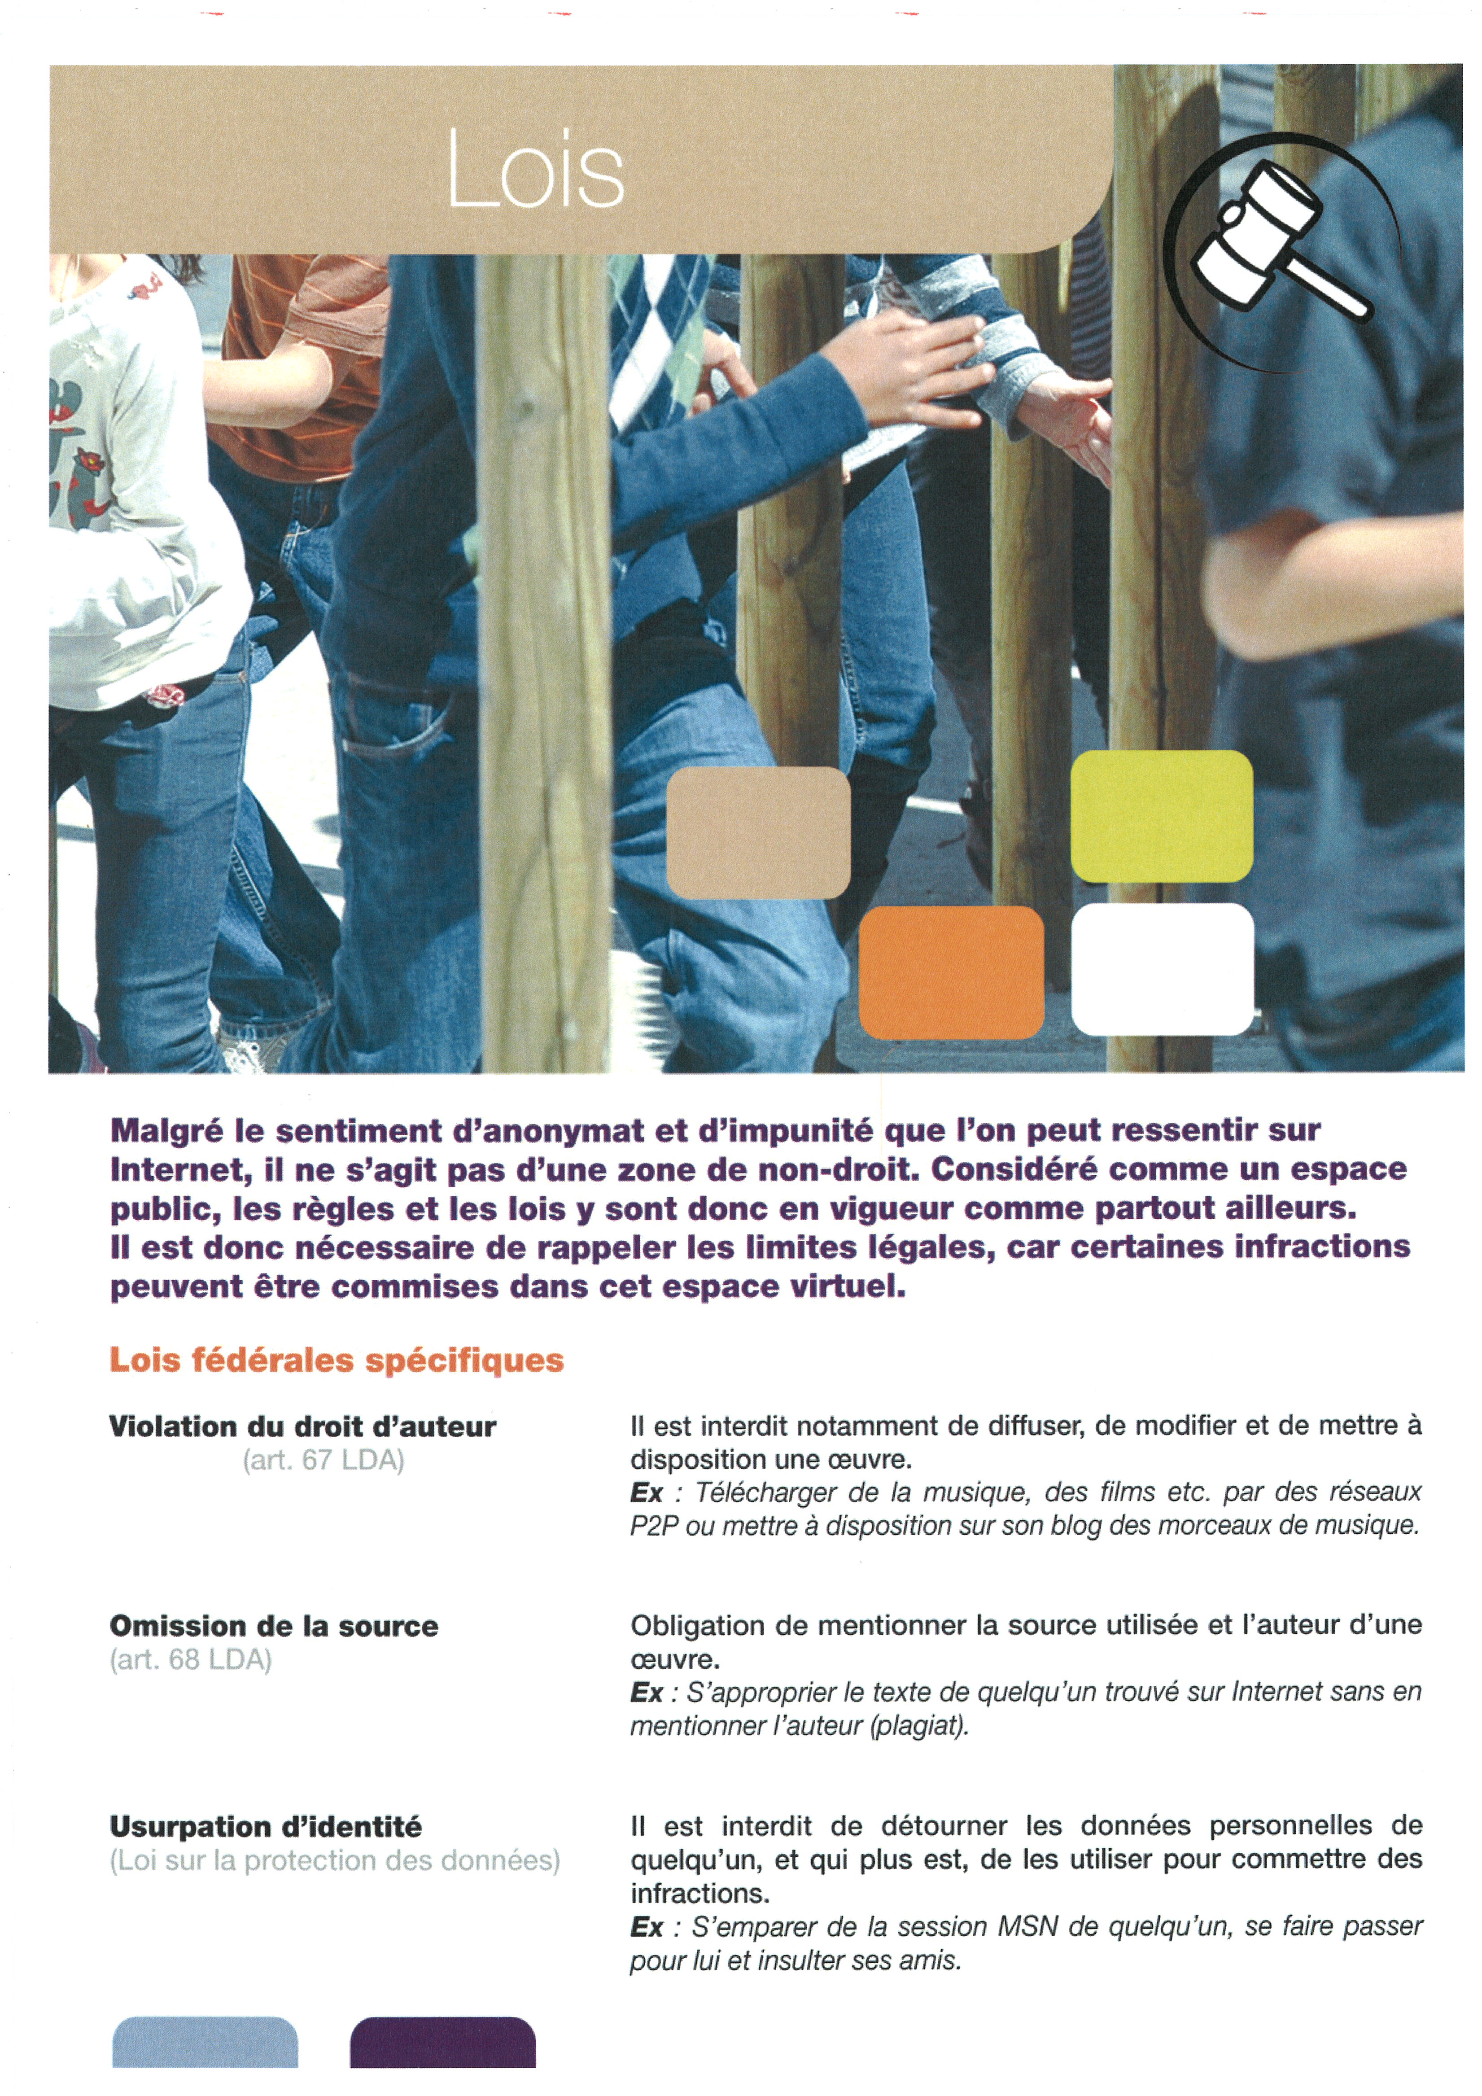

Notes:
En Suisse, le téléchargement de contenus protégés par les droits d’auteur est en principe légal (ce qui n’est pas le cas dans les pays voisins), mais leur diffusion (et notamment l’upload) est interdite. Télécharger de la musique via un réseau P2P n’est pas légal parce que c’est un partage de données entre plusieurs ordinateurs. Et donc il y la mise à dispo de vos données.
Plagiat, pour faire les devoirs, notamment…
/
/
En lien avec le cyberharcèlement: le chantage et la contrainte sont des délits officiels, ce qui signifie que la police ouvre une enquête dès qu’elle en a connaissance. Tous les autres délits sont poursuivis sur plainte : il faut donc que les victimes (ou, pour les mineurs, leur représentant légal) portent plainte.

Slide 15
Conseils généraux pour les parents
Aider les enfants à développer leur esprit critique face à Internet
Instaurer une relation de confiance et encourager les enfants à avoir une utilisation responsable et éthique d’internet, basés sur vos valeurs.
Réagir si l’enfant a un comportement qui paraît inhabituel
Vérifier votre propre utilisation des écrans afin de voir si vous êtes un bon exemple pour vos enfants.
Notes:
11. Dialoguer avec l’enfant
« Ça va ? Que s’est-il passé ? »
« J’ai l’impression que tu… »
« Je me fais du souci, parce que… »
« Est-ce que je vois juste ? Quelle en est la raison ? »
« Est-ce que je peux t’aider ? »
Puis essayer de se mettre à sa place, et voir quelle solution on peut trouver ensemble

Slide 16
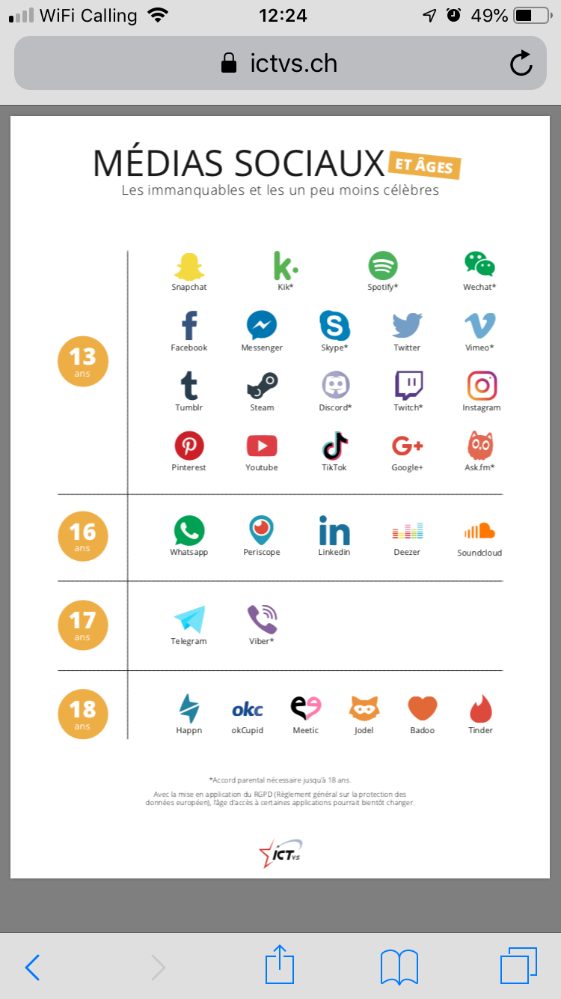

Slide 17
Une bonne attitude générale
« Les nouveaux médias font partie de notre monde et sont utiles. »
« Là où il y a des opportunités, il y a aussi des risques. »
« Les parents ont une importante fonction d’accompagnement. »
« Les enfants doivent vivre des expériences médias positives. »
« Il faut les informer des risques et en parler sans attendre. »
« Il faut protéger autant que possible les enfants des dangers. »
« En cas de problème, compréhension et soutien avant tout. »
« Il faut encourager la conscience de soi et les compétences médiatiques. »
Notes:
Cette diapositive fournit les grandes lignes d’une bonne attitude générale des parents qui souhaitent soutenir leurs enfants dans leur apprentissage du monde des médias. La liste n’est pas exhaustive.

Slide 18
Informations pour les enfants
www.netcity.org
Informations pour les jeunes
www.surferprudent.org
Informations pour les parents
www.actioninnocence.org
www.jeunesetmedias.ch
www.pegi.info (jeux)
www.svv-video.ch (vidéos/films)
Notes:
Netcity, jeu interactif qui permet aux 9-12 ans d’apprendre à se protéger des danger d’internet tout en s’amusant
Surferprudent, site de prévention à l’intention des adolescents et de leur entourage
Action Innocence, Association qui agit pour une meilleure protection des enfants et des adolescants sur le Net
Pegi Info, site qui donne des conseils d’âge sur les jeux
Svv-Vidéos, site qui donne des conseils d’âge pour les vidéos et Films.

Slide 19

Mes coordonnées, mon site
Florence Salamin De Ieso
Déléguée à la jeunesse et intégration
pour les communes de Crans-Montana
Rte de la Moubra 66
3963 Crans-Montana
Tel :079 938 87 88
jeunesse@cransmontana.ch
Web : www.cransmontana.ch/jeunesse
Sources utilisées pour ce document:
Action Innoncence, Jeunes et média.ch, My little Safebook (PSC)
Notes:
Ma présentation est disponible sur le site. Dans l’onglet: Documents

